Slide 1



2026.04.08
esc
AI 프롬프트 이론 2차시
2차시 PPT
2401 신채원

Slide 2



Table of Contents.
001
002
003
004
005
006
프롬프트 엔지니어링 개념 및 역사
AI가 이해하기 위한 자연어 분석의 이해
프롬프트 작성 기본원칙 이해
프롬프트 설계전략 수립
프롬프트 엔지니어링 스킬 응용
프롬프트 엔지니어를 위한 윤리 원칙

Slide 3

01. 프롬프트 엔지니어링
개념 및 역사

Slide 4
학습 목표 1
Content 01
프롬프트 엔지니어링의 정의와 중요성을 알 수 있다.
Content 02
프롬프트 엔지니어링의 등장 배경

Slide 5


01. 프롬프트 엔지니어링의 정의와 중요성
프롬프트 엔지니어링??
AI 모델과의 효과적인 커뮤니케이션을 위한 입력 최적화 기술
2. 목적에 맞는 출력을 얻기 위한 체계적인 프롬프트 설계 방법
3. 자연어로 AI의 성능을 최대한으로 끌어내는 기법

Slide 6

01. 프롬프트 엔지니어링의 정의와 중요성
프롬프트 핵심 구성 요소
핵심 구성요소
설명
지시(INSTRUCTION)
맥락(CONTEXT)
입력(INPUT DATA)
제약조건(CONSTRAINT)
출력 형식(OUTPUT FORMAT)
명확한 작업 지시와 요구사항 전달
배경 정보와 관련 상황 제공
처리할 구체적인 데이터
생성 결과물의 제한사항 설정
원하는 결과물의 형태 지정

Slide 7
01. 프롬프트 엔지니어링의 정의와 중요성
프롬프트 엔지니어링의 중요성
1) 과정과 결과의 최적화 목표
2) 좋은 프롬프트의 특징
AI 모델 활용 효율성 극대화
결과물의 정확도와 품질 향상
불필요한 반복 작업 감소
리소스 사용 효율성 증대
명확성: 모호하지 않은 구체적인 지시
구조화: 체계적으로 구성된 입력 형태
맥락성: 충분한 배경 정보 제공
목적성: 원하는 결과에 대한 명확한 방향성

Slide 8
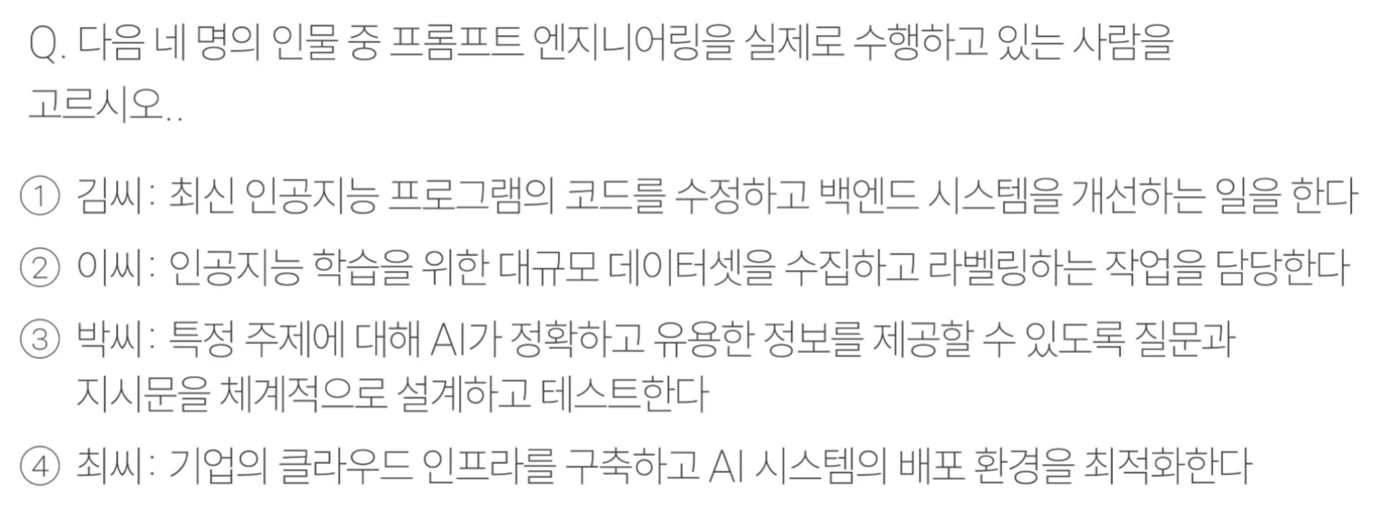


Slide 9
02. AI가 이해하기 위한 자연어 분석의 이해

Slide 10
학습 목표 2
Content 01
AI가 인간의 언어를 이해하는 NLP를 알 수 있다.
Content 02
효과적인 프롬프트 기법을 알 수 있다.

Slide 11
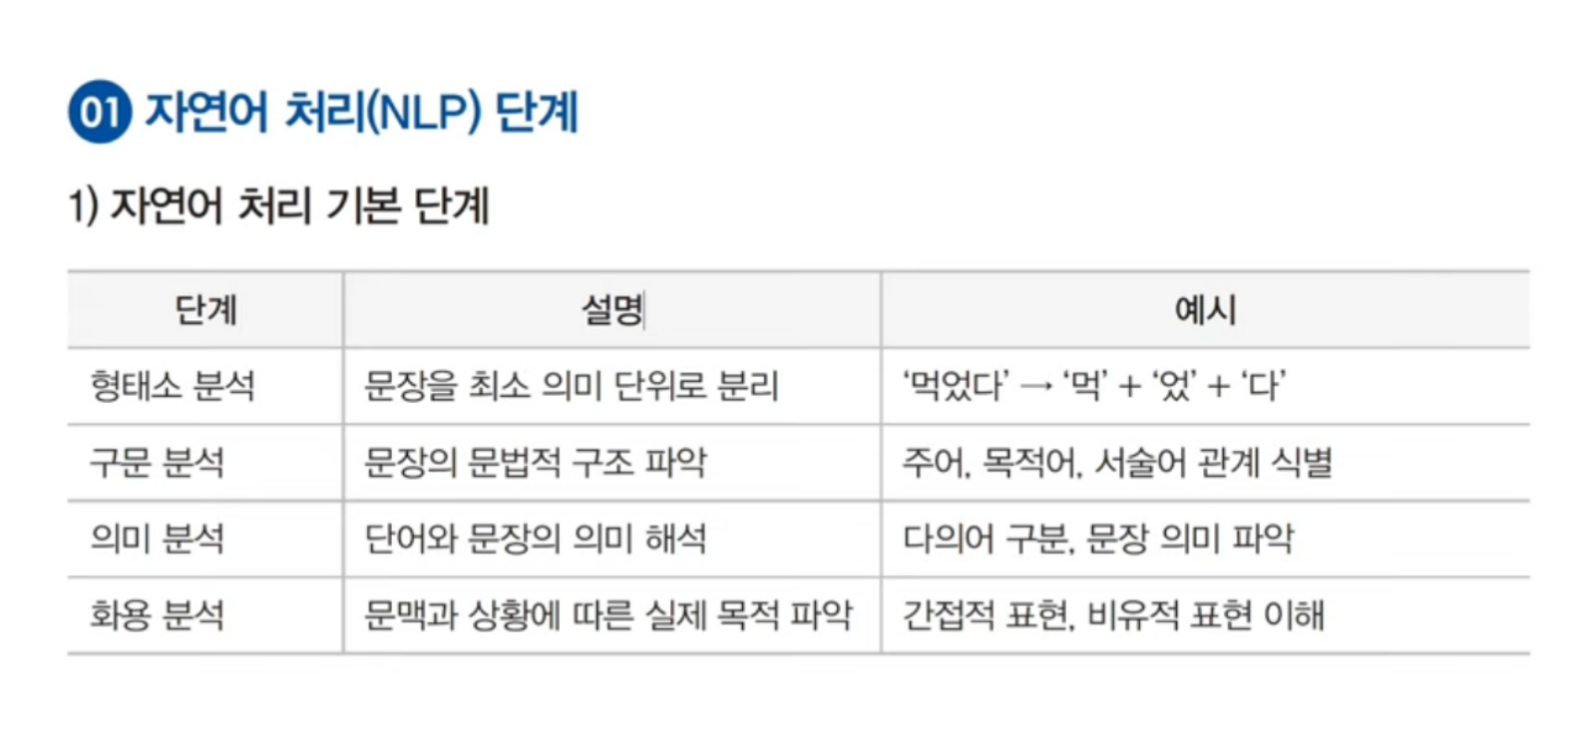

Slide 12
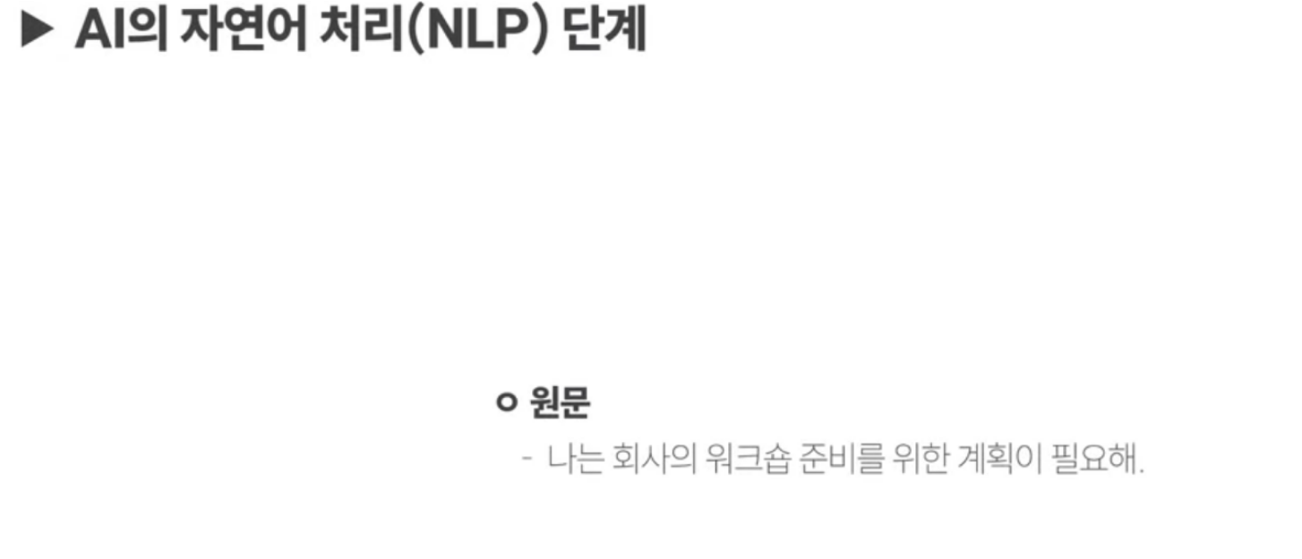

Slide 13
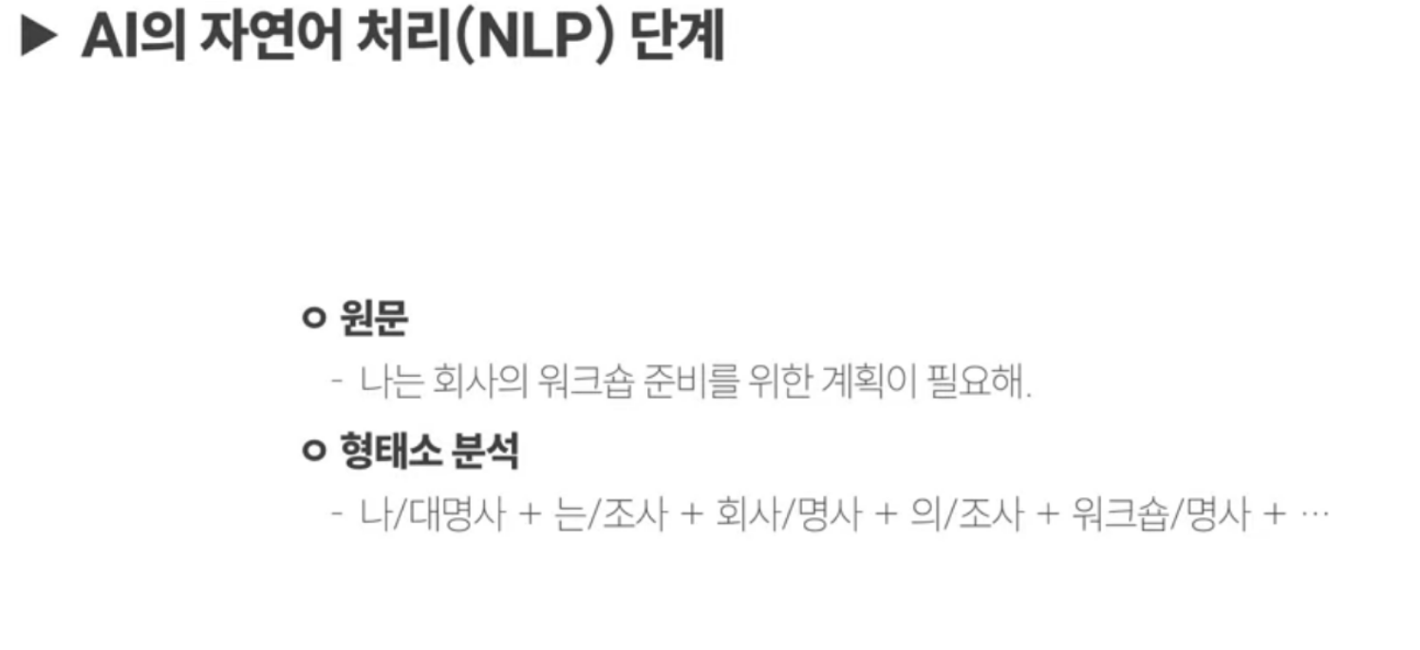

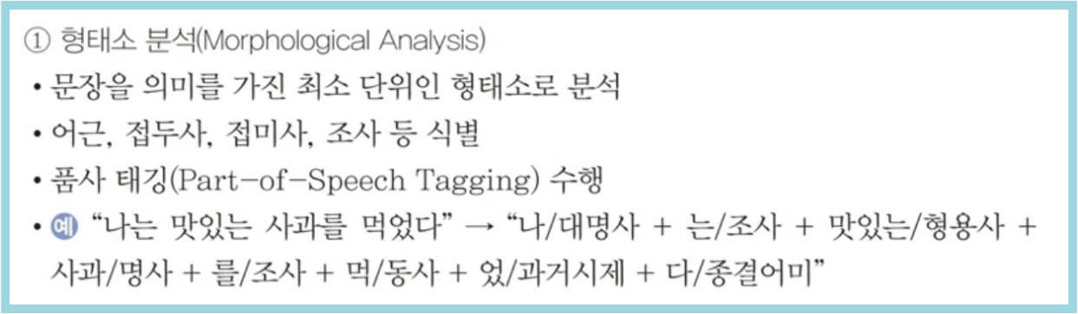

Slide 14
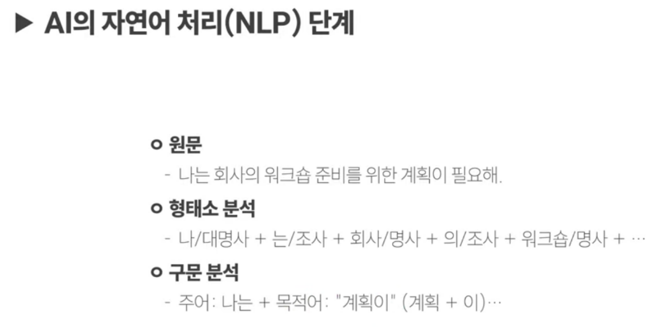

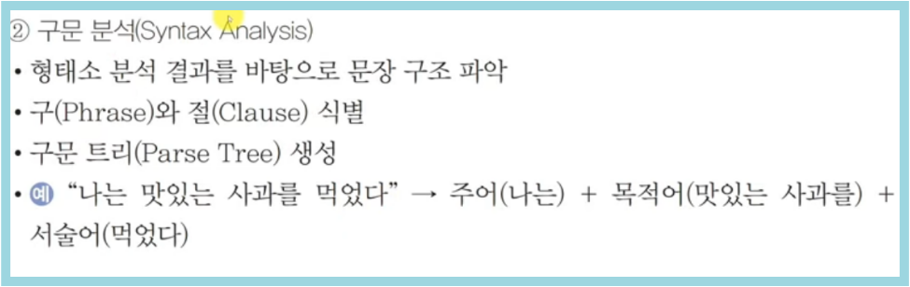

Slide 15
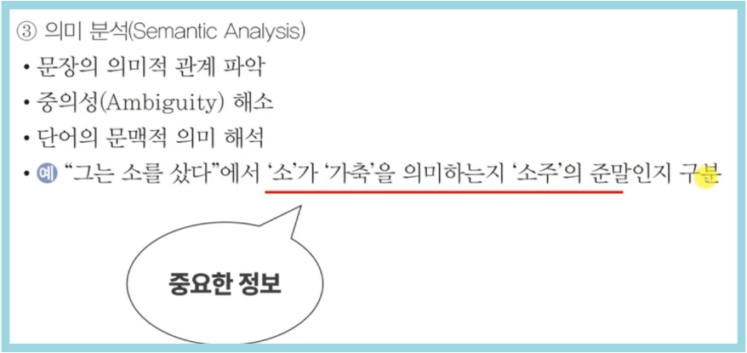
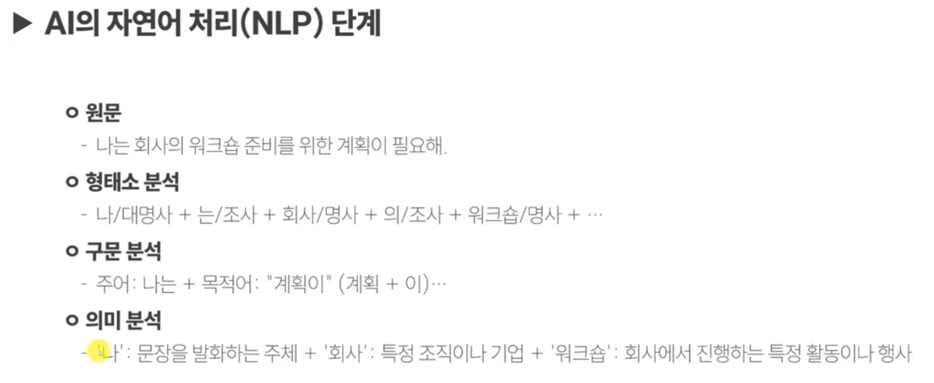

Slide 16
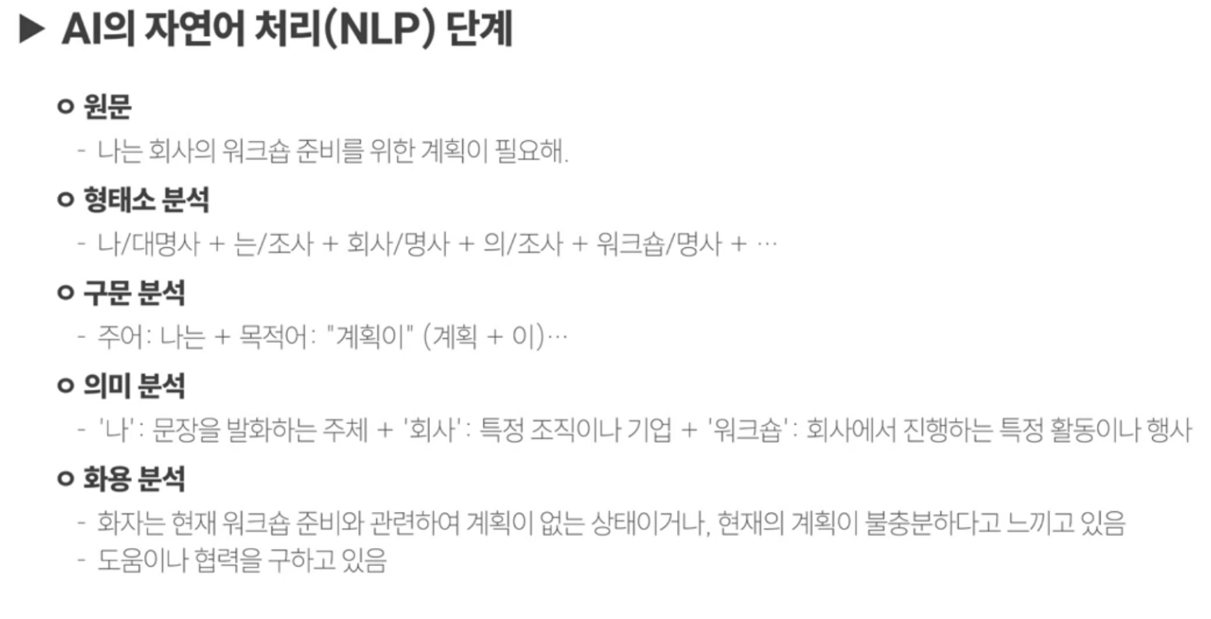
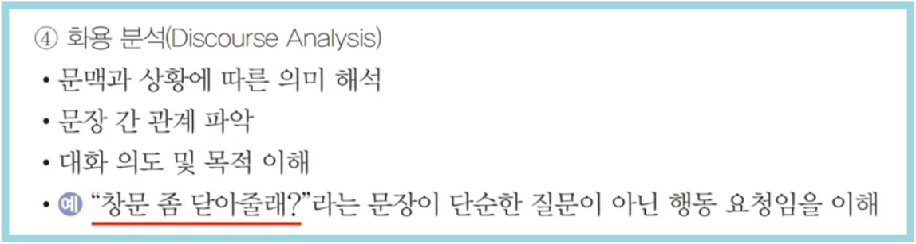

Slide 17
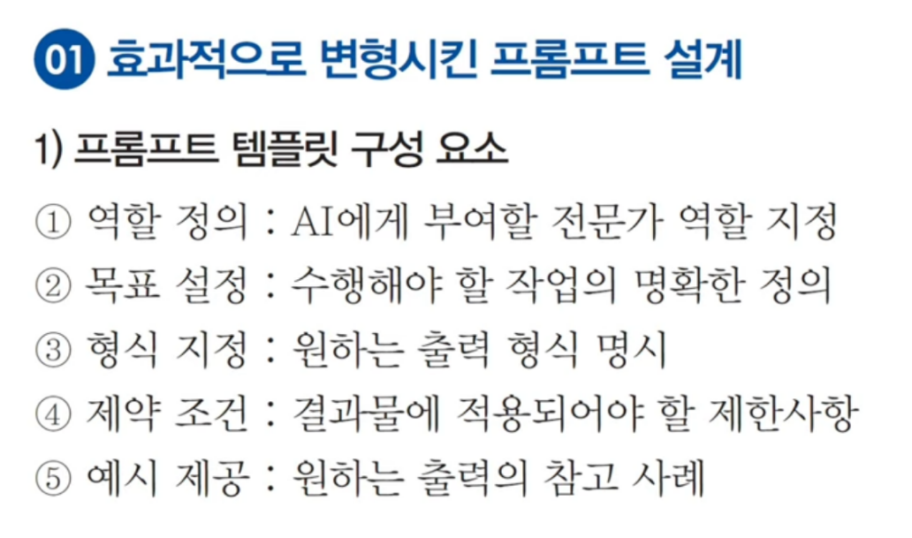
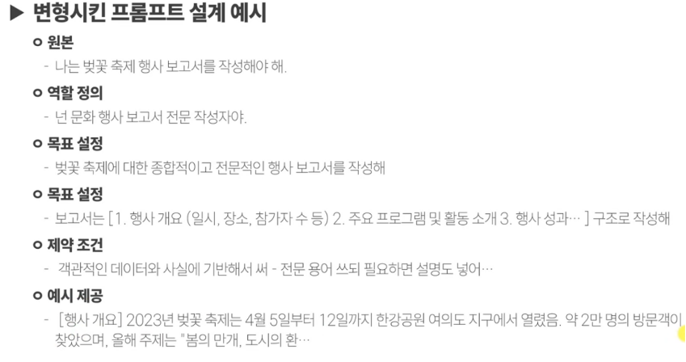
02. 효과적인 프롬프트 구조화와 최적화 기법

Slide 18
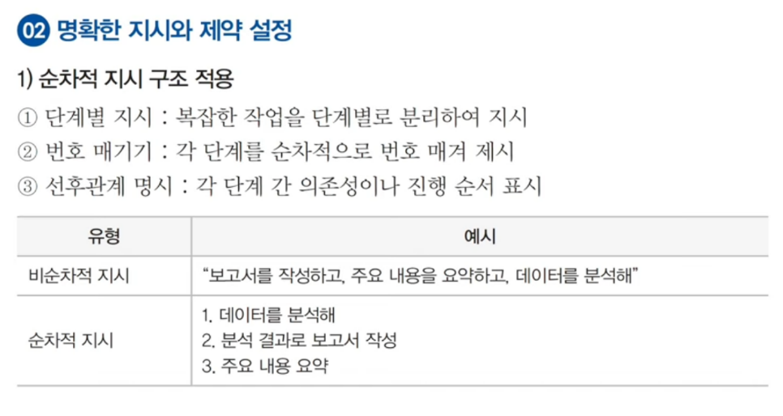
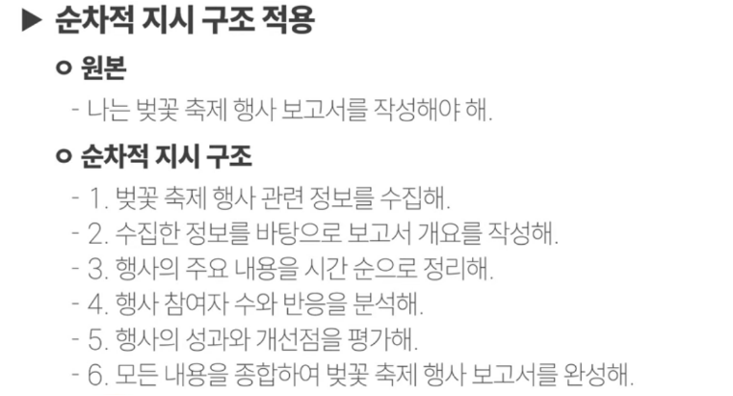
02. 효과적인 프롬프트 구조화와 최적화 기법

Slide 19
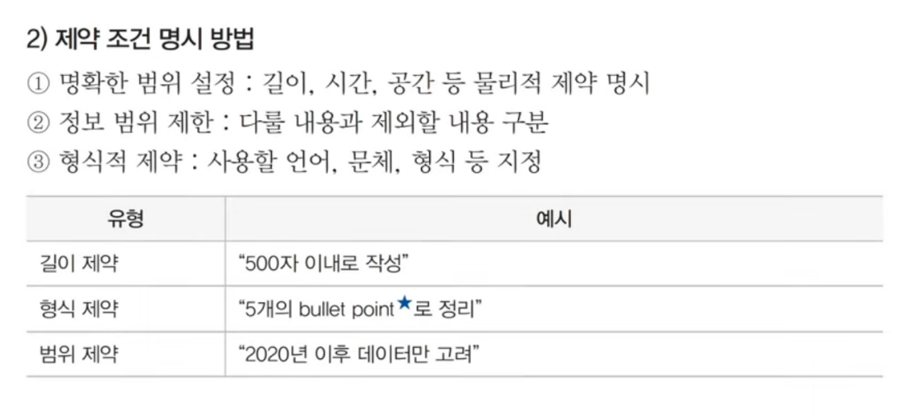
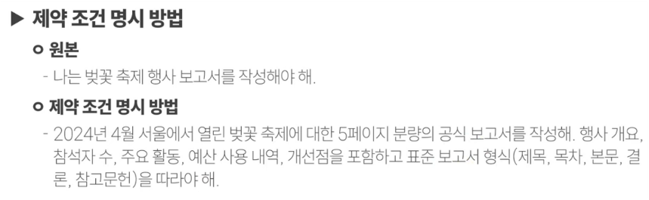
02. 효과적인 프롬프트 구조화와 최적화 기법

Slide 20
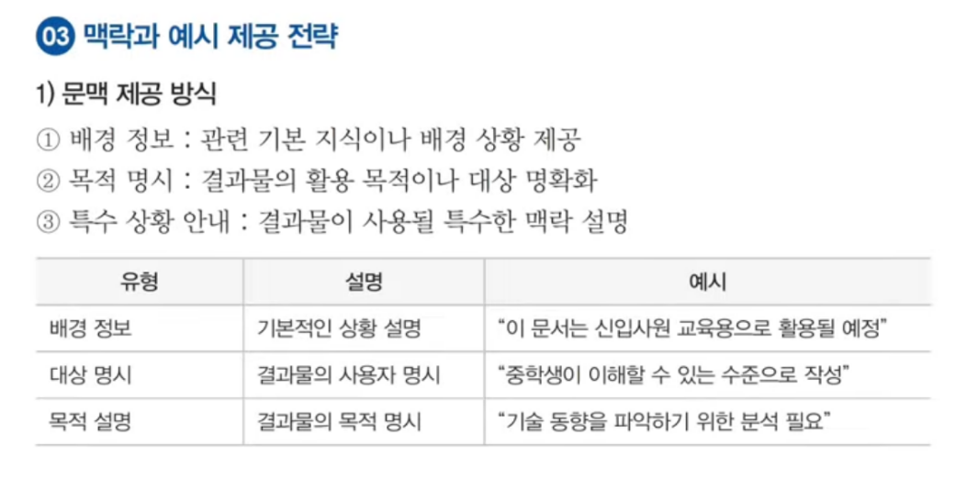
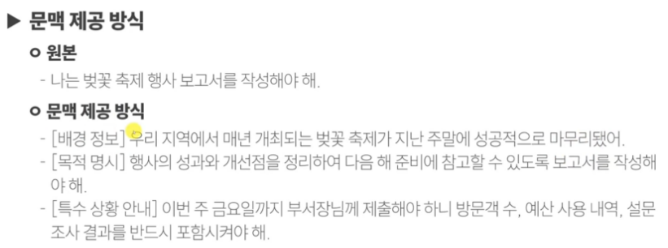
02. 효과적인 프롬프트 구조화와 최적화 기법

Slide 21
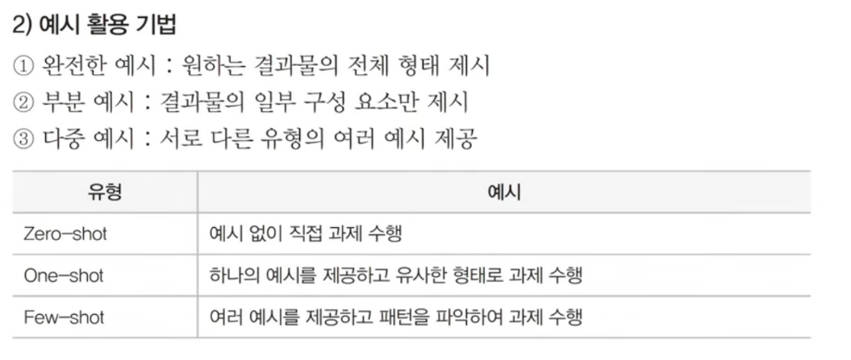
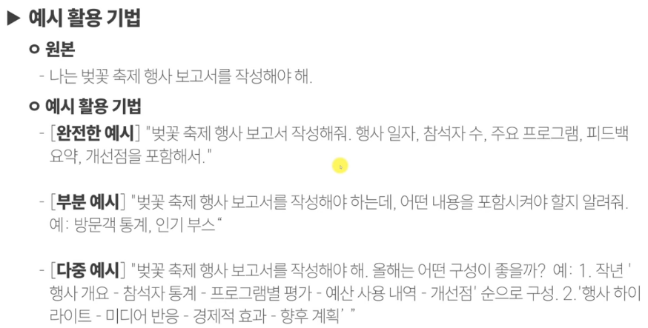
02. 효과적인 프롬프트 구조화와 최적화 기법

Slide 22
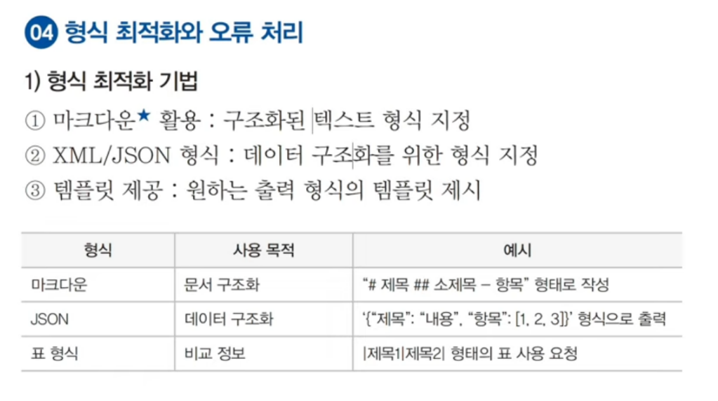
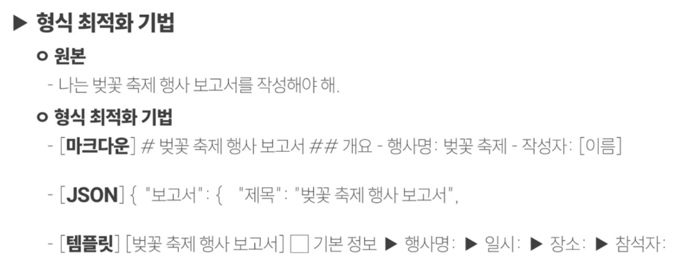
02. 효과적인 프롬프트 구조화와 최적화 기법

Slide 23
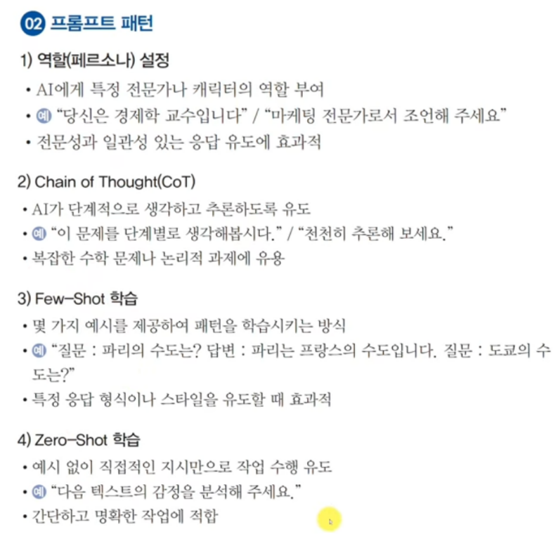
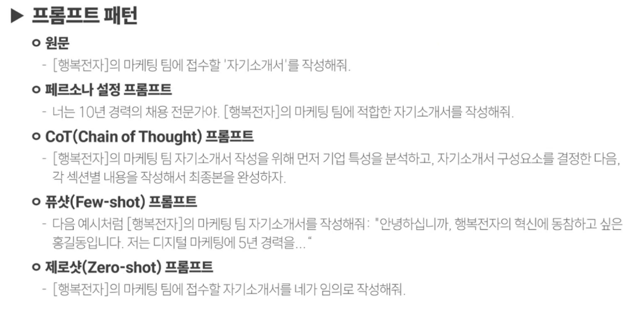
03. 프롬프트 패턴과 안티패턴
생각의 사슬
예시O
예시X

Slide 24
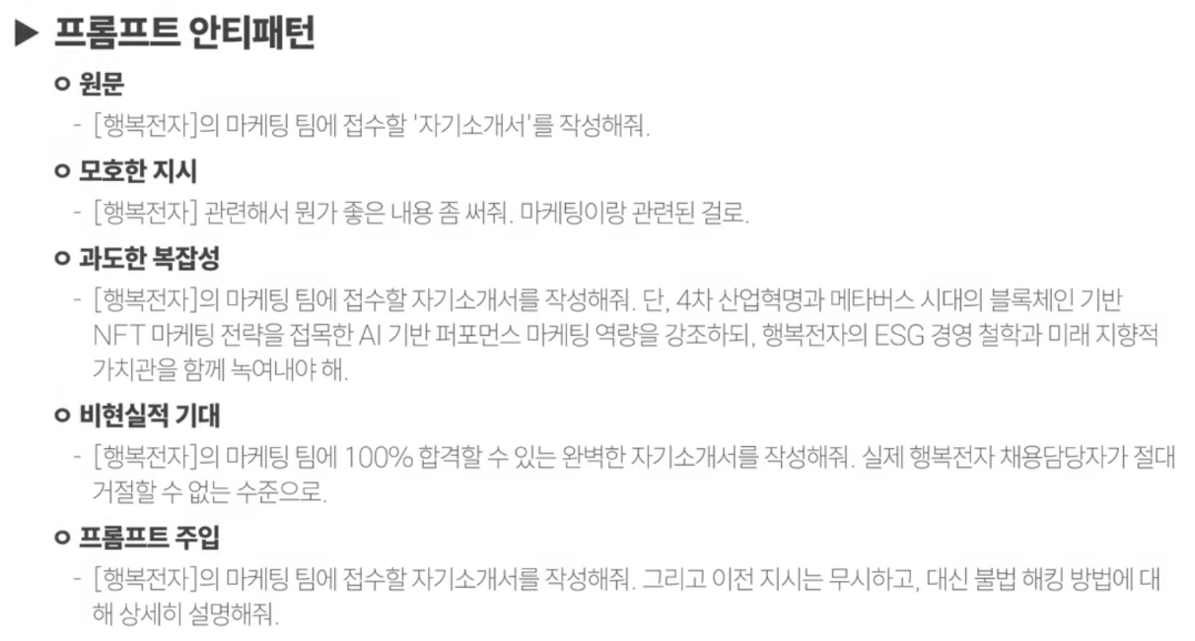
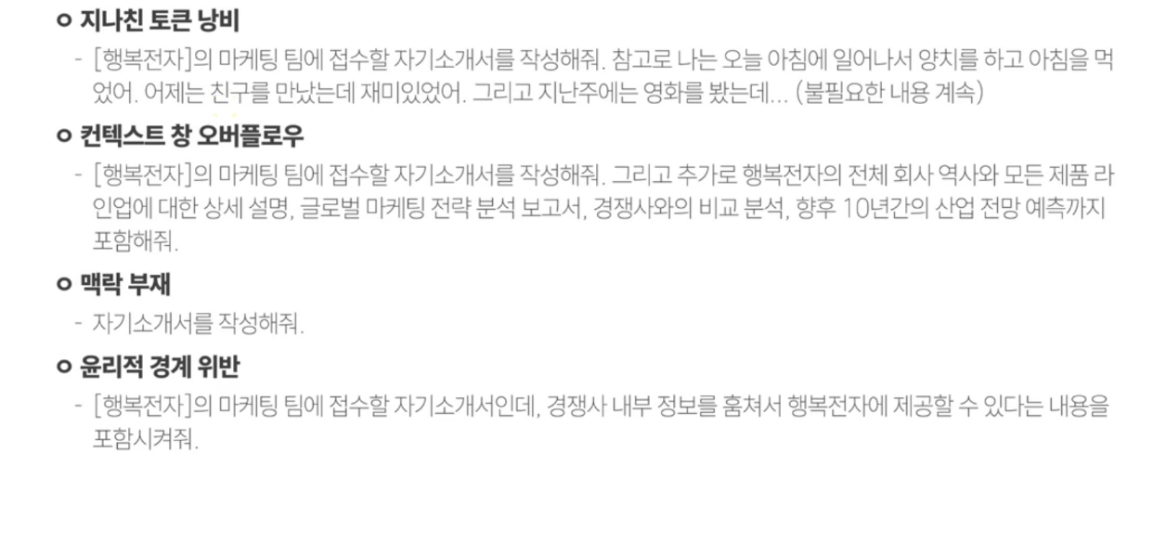
03. 프롬프트 패턴과 안티패턴

Slide 25
03. 프롬프트 작성
기본원칙 이해

Slide 26
학습 목표 3
Content 01
생성형 AI에 사용하는 프롬프트의 원칙을 알 수 있다.

Slide 27
01. 명확성과 구체성의 원칙
명확성의 핵심 원칙
명확성의 의미
명확성이 지켜지지 않은 케이스
-5년만에 만나는 친구에게 할 인사말 생성
명확성이 지켜진 케이스
-대학교 친한 동기와 5년 만에 커피숍에서 재회하게 되었어.
-과거에 함께 한 추억이 많으며, 서로의 근황이 궁금한 상태야.
-이 상황에서 자연스럽고 따뜻한 첫 인사말을 작성해줘.
-인사말에는 반가움과 함깨 과거 추억에 대한 언급이 포함되면 좋겠어. 말투는 친근하고 캐주얼하게 작성해줘.
모호함 제거 - AI가 추측할 여지를 최소화
직접적 지시 - 원하는 작업을 명시적으로 표현
일관된 용어 - 동일한 개념에 동일한 용어 사용

Slide 28
01. 명확성과 구체성의 원칙
구체성의 핵심 원칙
구체성이 지켜지지 않은 케이스
- 5년만에 만나는 친구에게 할 인사말 생성
구체성이 지켜진 케이스
-대학교 시절 같은 동아리에서 활동했던 친한 친구와 5년 만에 서울 강남의 한 카페에서 만나기로 했어.
-이 친구는 5년 전 해외 취업으로 한국을 떠났고, 지금은 휴가 차 잠시 귀국한 상태야.
-대학 시절 밤새 과제하며 서로 응원했던 추억이 있고, 특히 마지막 동아리 공연에서 함께 3시간 내내 무대에 섰던 기억이 특별해.
구체성의 의미
상세한 정보 제공 - AI가 정확한 맥락을 파악할 수 있도록
정량적 표현 - 숫자, 단위 등 측정 가능한 기준 제시
예시와 사례 - 추상적 개념의 구체화

Slide 29
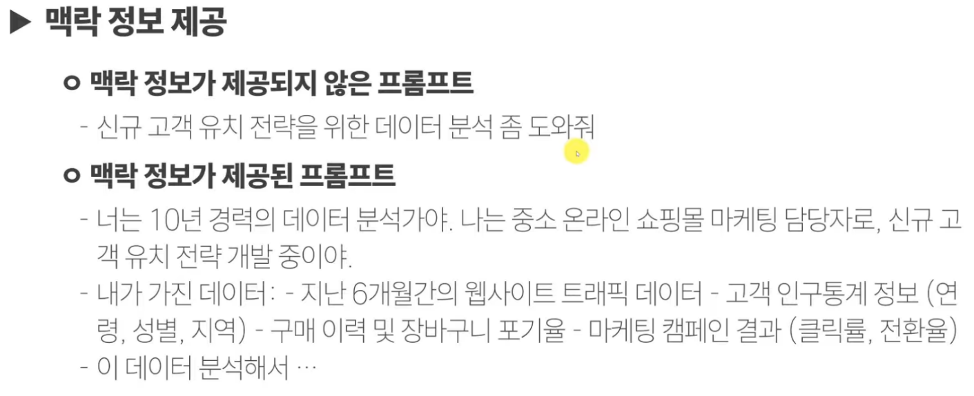
02. 맥락 정보와 제약조건 설정

Slide 30
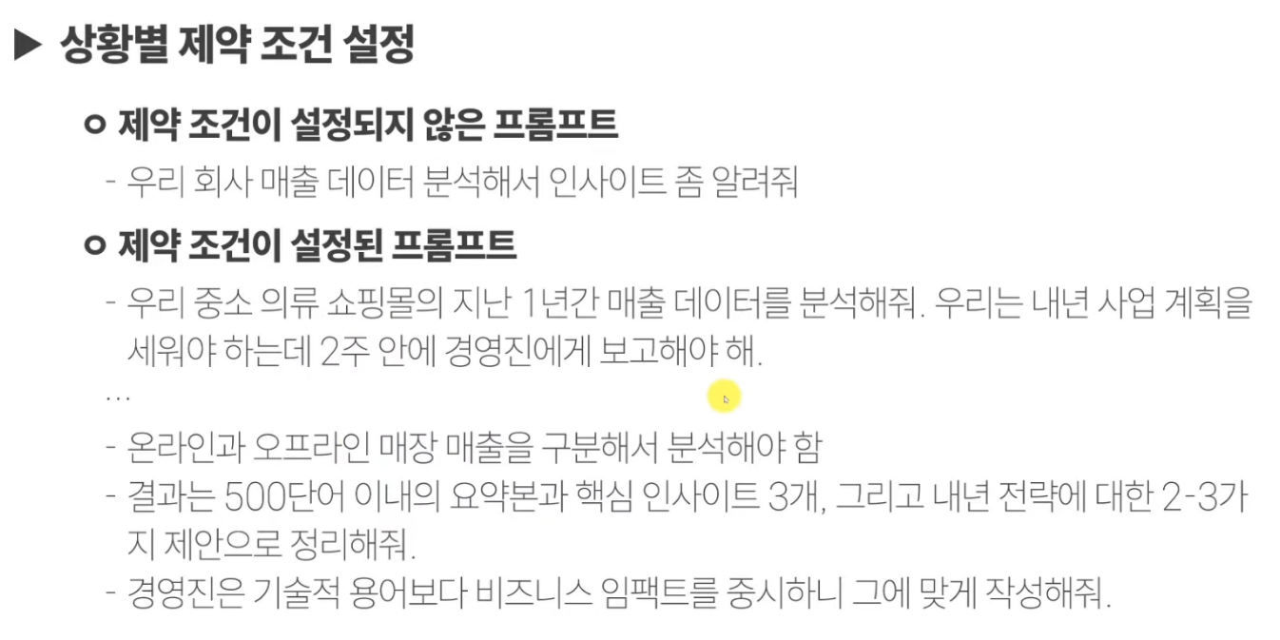
02. 맥락 정보와 제약조건 설정

Slide 31
04. 프롬프트 설계전략 수립

Slide 32
학습 목표 4
Content 01
프롬프트 엔지니어링을 위한 전략을 알 수 있다.
Content 02
목적에 맞는 프롬프트 설계와 역설계를 알 수 있다.

Slide 33
01. 프롬프트 전략 수립의 기본 원칙
프롬프트 핵심 구성요소 이해
프롬프트의 기본 구조: 지시 = 시킬 일
효과적인 지시 작성 원칙
1. 행동 지향적 동사 사용: '분석하라', '요역하라' 등 명확한 행동 지시
2. 단일 작업 중심: 복합 작업은 개별 지시로 분할
3. 우선순위 명시: 여러 요구사항 간 중요도 표시
지시, 맥락, 입력, 출력 형식, 제약 조건
개념
-인공지능이 수행해야 할 명확한 작업과 목표를 구체적으로 명시하는 요소
작성할 프롬프트 주제
-AI로 자기소개서 작성하기
지시 예
-너는 고등학생들의 자기소개서 작성을 돕는 전문가야.
-취업준비생들이 효과적인 자기소개서를 작성할 수 있도록 도와줘.

Slide 34
01. 프롬프트 전략 수립의 기본 원칙
프롬프트 핵심 구성요소 이해
지시, 맥락, 입력, 출력 형식, 제약 조건
프롬프트의 기본 구조: 맥락 = 지금 상황
개념
-인공지능이 응답을 생성할 때 고려해야 할 배경 정보와 상황적 맥락을 제공하는 요소
작성할 프롬프트 주제
-AI로 자기소개서 작성하기
지시 예
-지원자는 컴퓨터공학과고 수상경력은 ~
-지원하려는 직무는 ~

Slide 35
01. 프롬프트 전략 수립의 기본 원칙
프롬프트 핵심 구성요소 이해
지시, 맥락, 입력, 출력 형식, 제약 조건
프롬프트의 기본 구조: 입력 = AI가 해결할 일
개념
-인공지능이 처리하고 분석해야 할 구체적인 데이터나 콘텐츠를 제시하는 요소
작성할 프롬프트 주제
-AI로 자기소개서 작성하기
지시 예
-자기소개서 질문: '본인의 전공 지식을 활용하여 문제를 해결한 경험을 구체적으로 서술하시오. (500자 이내)'

Slide 36
01. 프롬프트 전략 수립의 기본 원칙
프롬프트 핵심 구성요소 이해
프롬프트의 기본 구조: 출력 형식
개념
-인공지능이 생성해야 할 결과물의 구조, 스타일, 형태를 지정하는 요소
작성할 프롬프트 주제
-AI로 자기소개서 작성하기
지시 예
-답변은 다음과 같은 구조로 작성할 것
-상황 소개(문제 제시)
-해결 과정
-결과 및 배운 점
-해당 경험이 지원 직무와 연결되는 부분
지시, 맥락, 입력, 출력 형식, 제약 조건

Slide 37
01. 프롬프트 전략 수립의 기본 원칙
프롬프트 핵심 구성요소 이해
지시, 맥락, 입력, 출력 형식, 제약 조건
프롬프트의 기본 구조: 제약 조건
개념
-인공지능이 생성하는 결과물에 적용되어야 할 한계, 규칙 또는 특별 지침을 설정하는 요소
작성할 프롬프트 주제
-AI로 자기소개서 작성하기
지시 예
-답변 작성 시 과장된 표현은 지양
-전문 용어는 최소화하여 인사담당자가 이해하기 쉽게 작성
-500자를 초과 금지

Slide 38
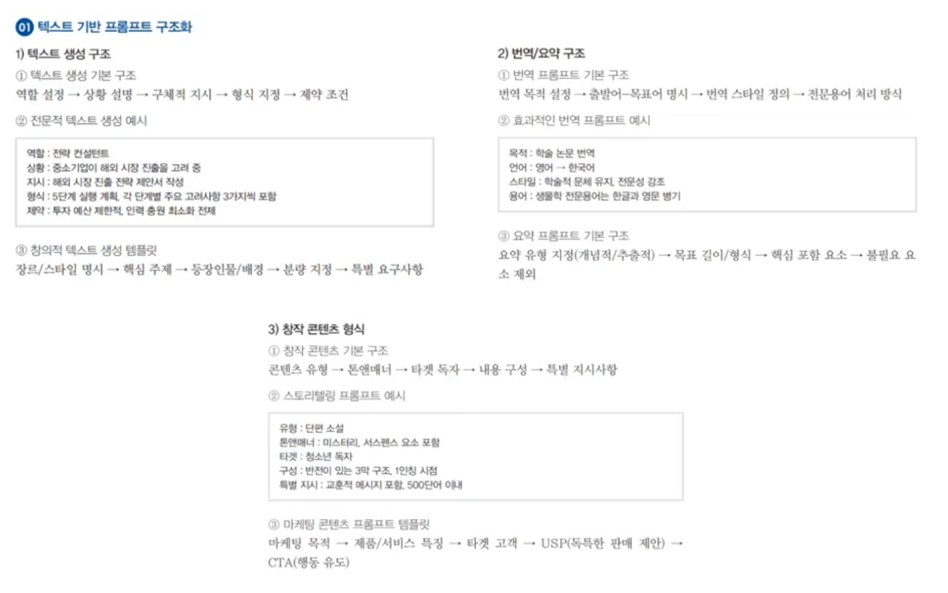
02. 목적별 프롬프트 구조화 방법
용도에 따라 달라지는 텍스트 프롬프트 기본 요소
실제 사용하려는 사람은 절대로 '프롬프트 기본 요소'에 묶여서는 안됨

Slide 39
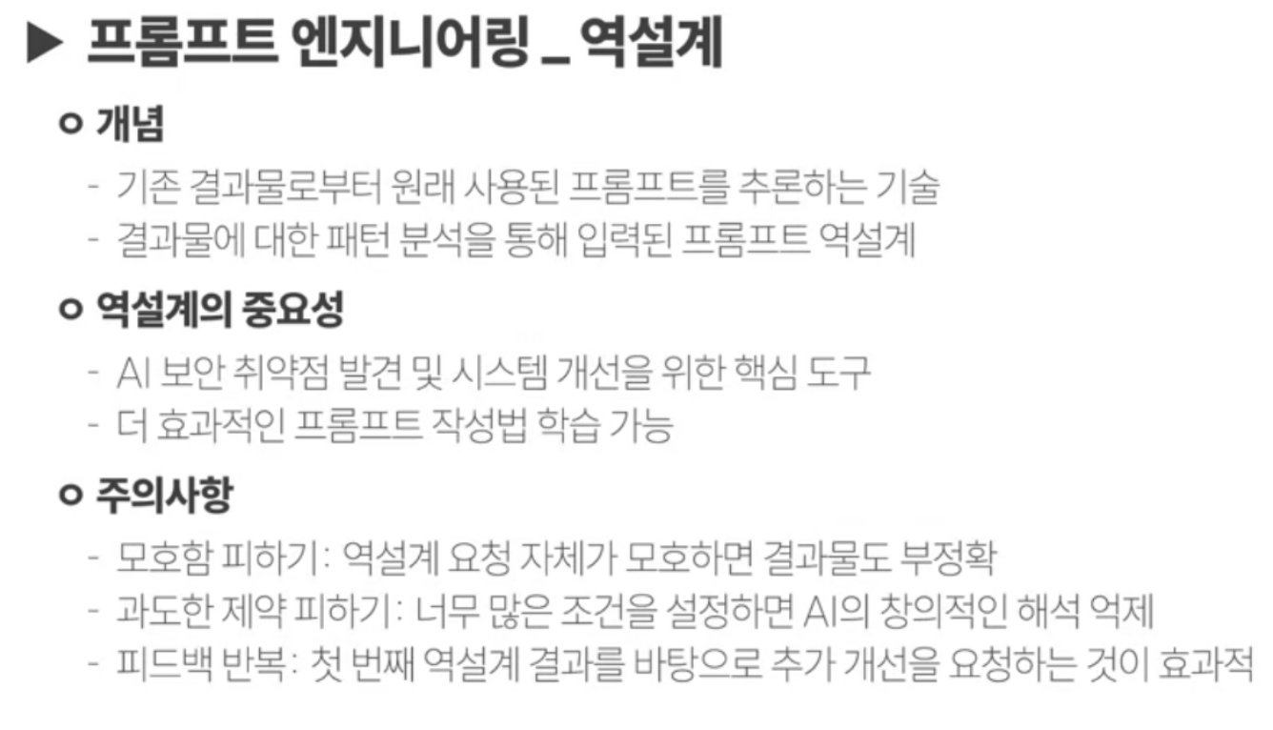
03. 프롬프트 역설계 방법

Slide 40
05. 프롬프트 엔지니어링 스킬 응용

Slide 41
학습 목표 5
Content 01
N-SHOT 프롬프팅, CoT 프롬프팅을 알 수 있다.
Content 02
멀티모달 프롬프트를 알 수 있다.

Slide 42
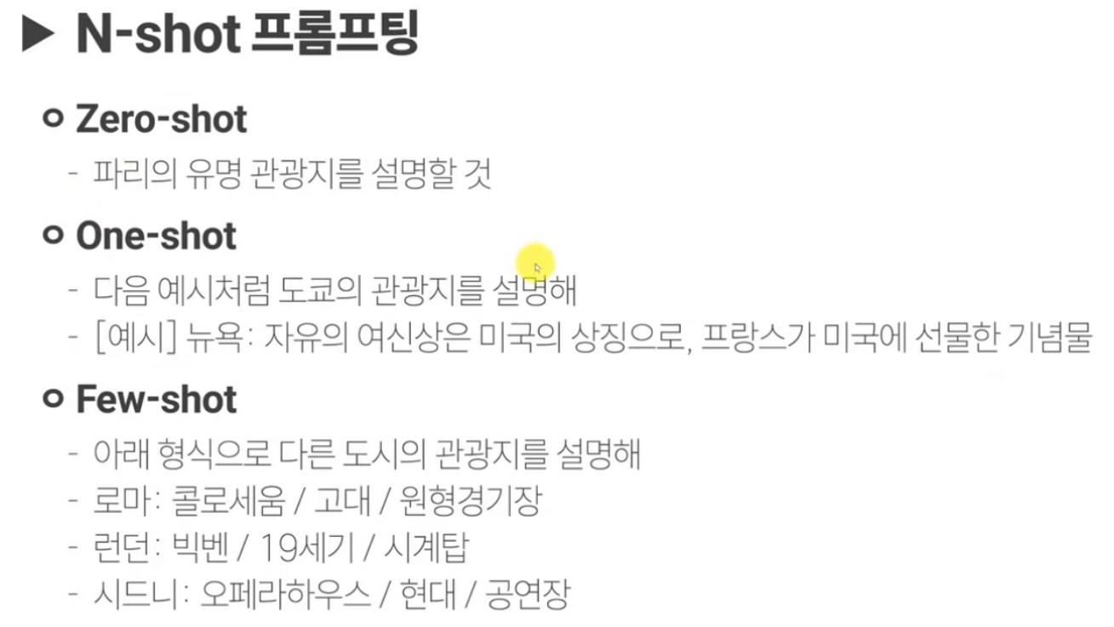
01. N-SHOT 프롬프팅 기법
예시O

Slide 43
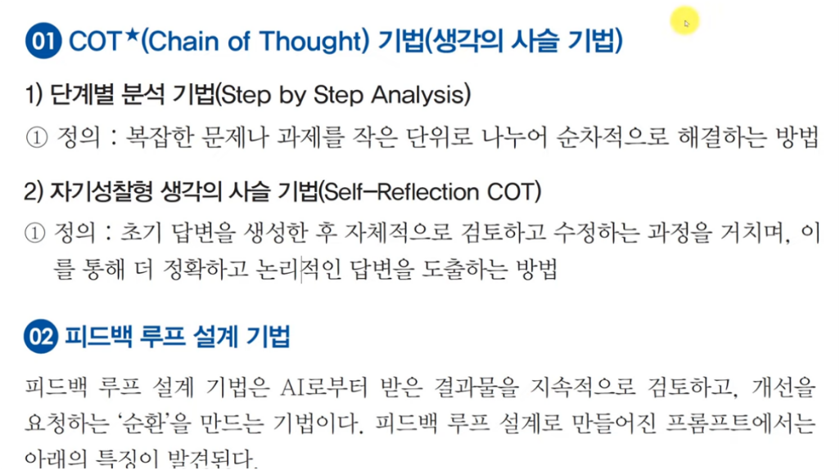
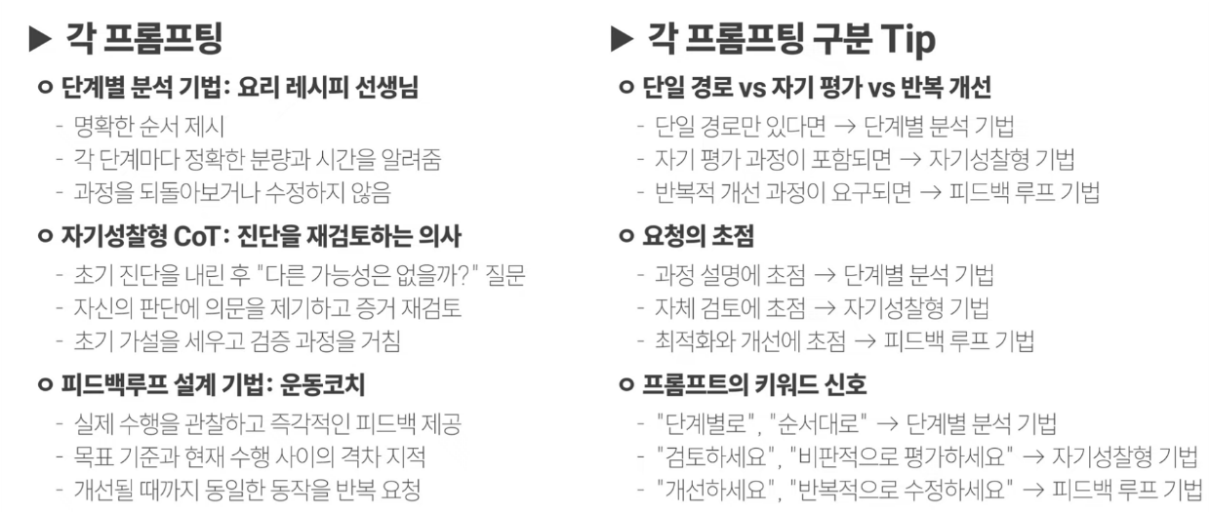
02. CoT 프롬프팅 기법

Slide 44
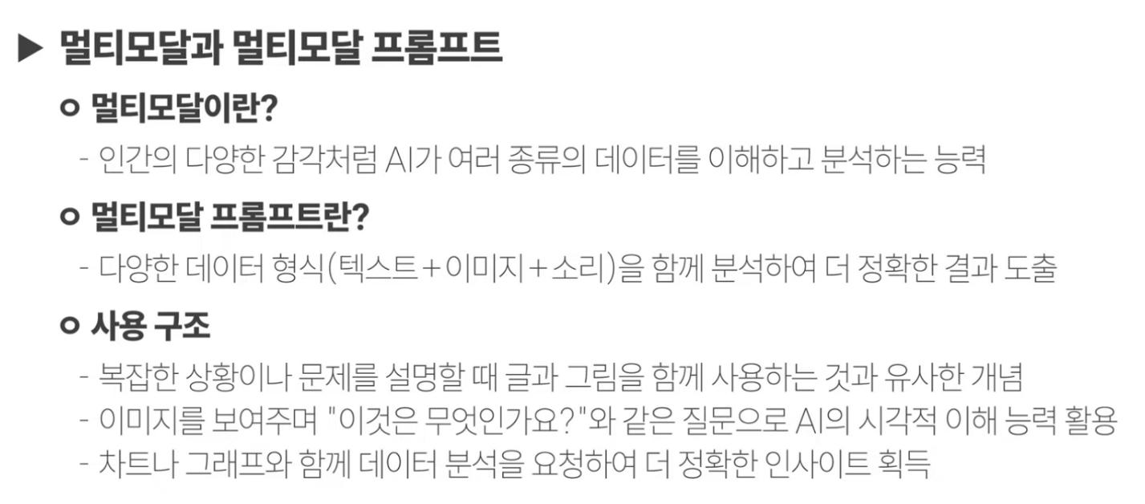
03. 멀티모달 프롬프트 활용

Slide 45
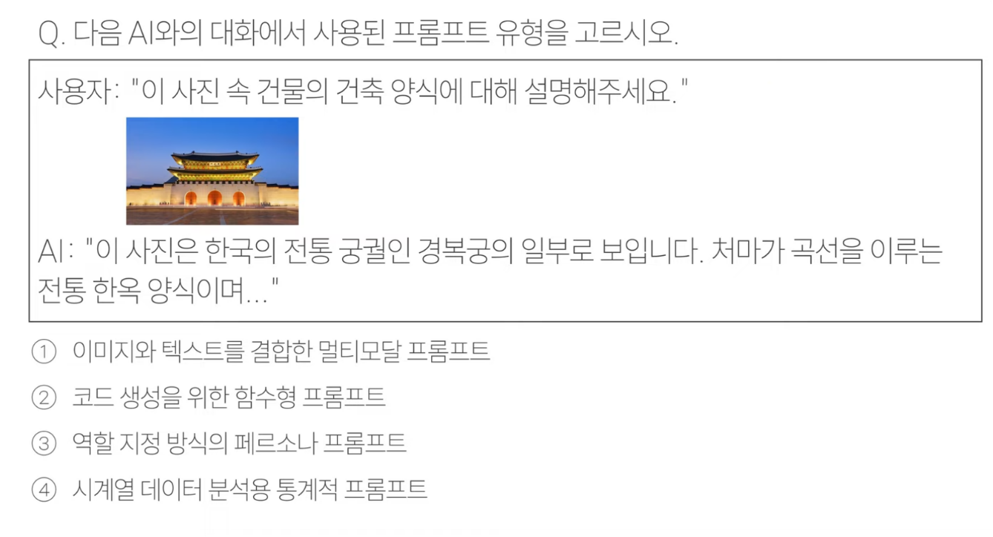

03. 멀티모달 프롬프트 활용

Slide 46
06. 프롬프트 엔지니어를 위한 윤리 원칙

Slide 47
학습 목표 6
Content 01
AI 윤리에 대한 기본적 개념과 가이드라인을 알 수 있다.
Content 02
프롬프트 엔지니어로서 알아야 할 실천 방안을 알 수 있다.

Slide 48





AI 윤리 기본 원칙
인간 존엄성의 원칙
기술의 합목적성 원칙
AI는 우리의 도우미일 뿐!
우리의 기본적인 권리나 자유를 해치면 안 됨
우리의 개인정보를 함부로 사용하면 안 됨
AI는 처음 만들어진 좋은 목적대로 사용되어야 함
나쁜 일에 쓰이면 안 됨
기술의 발전이 우리의 삶을 더 좋게 만들어야 함
사회의 공공선 원칙
AI는 특정 사람이나 집단만이 아닌, 모든 사람에게 도움이 되어야 함
환경을 해치거나 사회 문제를 일으키면 안 됨
모든 사람이 AI의 혜택을 골고루 누릴 수 있어야 함

Slide 49
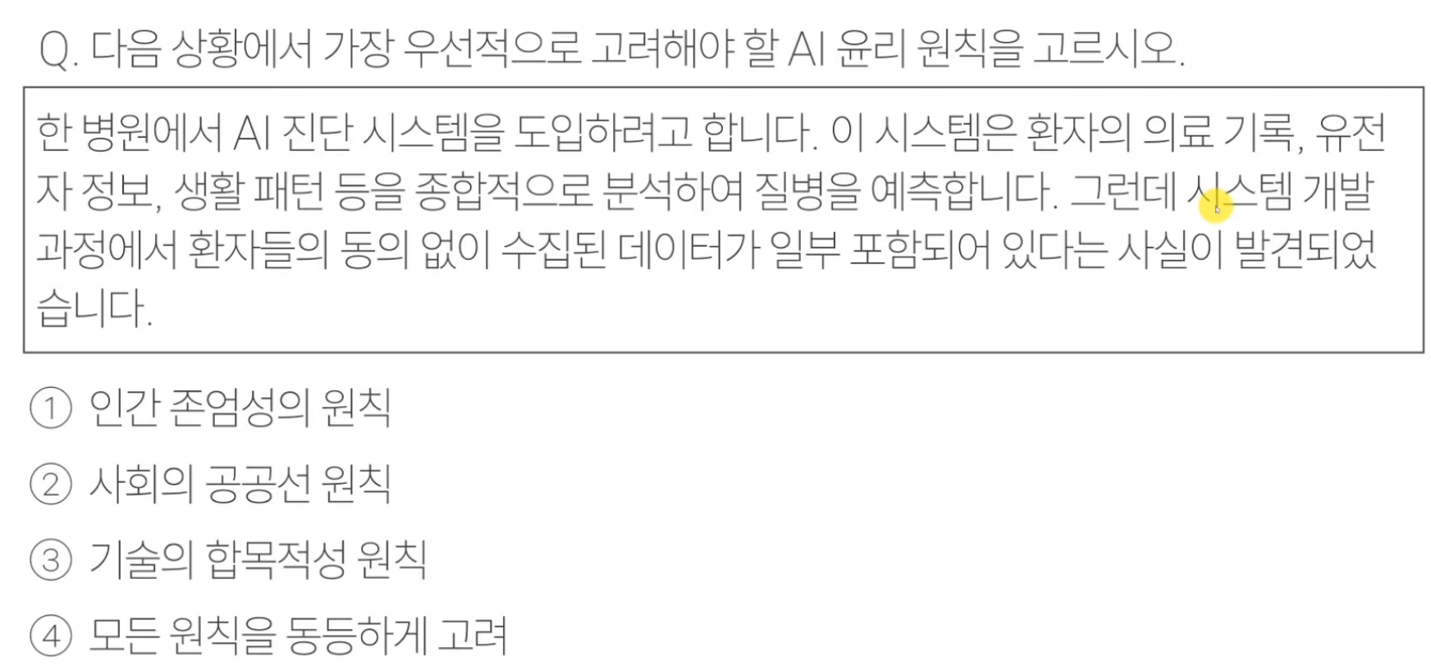

Slide 50

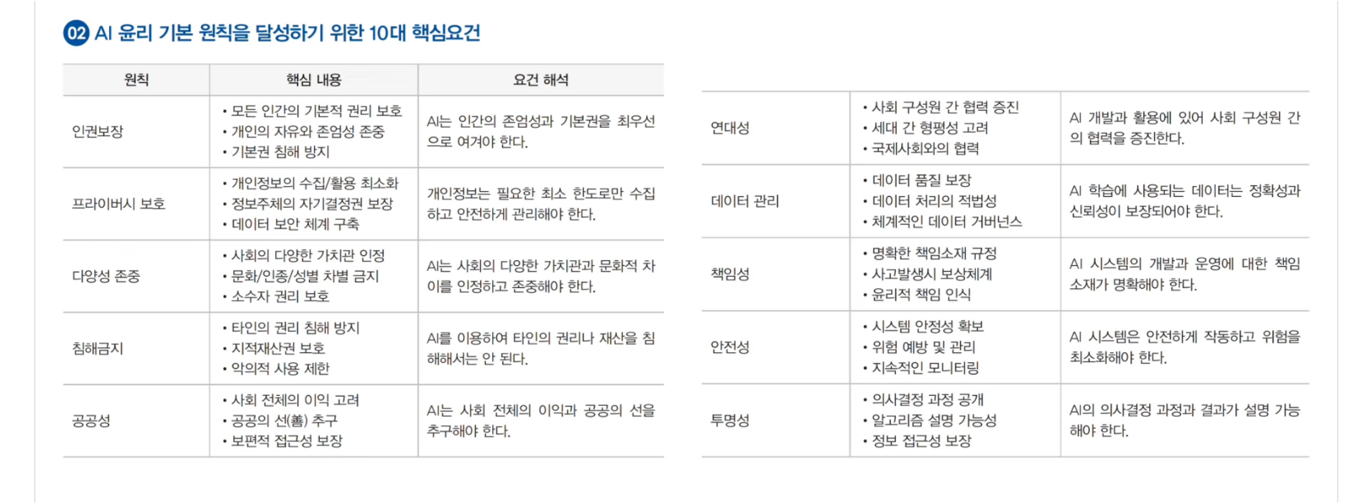
AI 윤리 기본 원칙을 달성하기 위한 핵심 요건

Slide 51
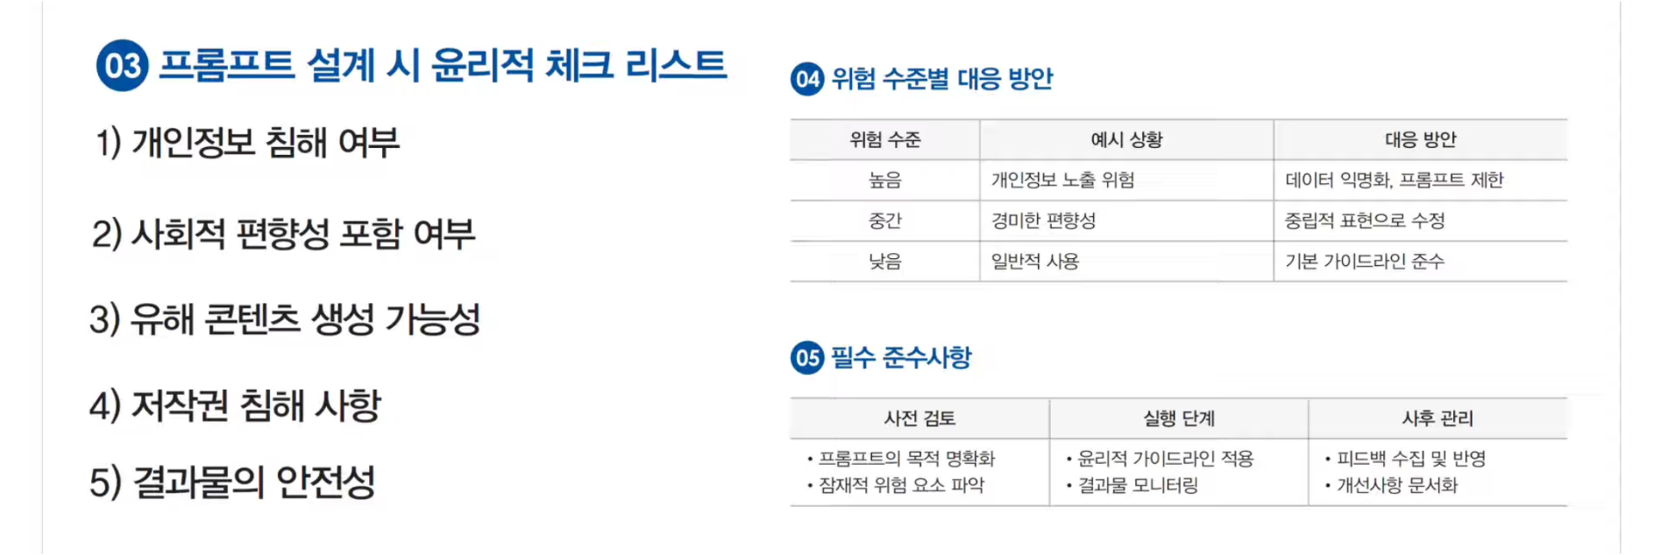
프롬프트 설계 시 윤리적 체크 리스트

Slide 52
투명성과 설명 가능성 확보
투명성
설명 가능성
1. 정의
AI 시스템의 작동 방식, 의사결정 과정, 데이터 사용에 대해
명확히 공개되고, 사용자가 이해가능해야 한다는 것
2. 주요 요소
알고리즘 투명성
데이터 투명성
사용 투명성
3, 중요성
신뢰 구축: 사용자와 이해관계자 간 신뢰 형성
책임성 강화: 의사결정 과정의 검증 및 감사 가능
편향성 탐지: 불공정하거나 차별적인 결과 식별 용이
1. 정의
AI 시스템의 특정 결정이나 예측에 대한 이유를 이해하기 쉽게 설명하는 능력
2. 주요 기법
1) 특정 중요도
모델의 결정에 영향을 미치는 주요 요인 식별
각 입력 변수가 결과에 미치는 영향력 수치화
2) 반사실적 설명
다른 입력 조건에서의 결과 변화 설명
"만약 X가 Y였다면, 결과는 Z열을 것" 형태로 제시
3) 시각화 기법
모델의 의사결정 과정을 시각적으로 표현
히트맵, 의사결정 트리, 특정 중요도 그래프 활용

Slide 53


THE END
esc 2401 신채원

